Slide 1

ПРОЕКТ «МОЯ СЕМЬЯ»
Группа «Теремок»
Воспитатели Куликова Лиана Фанисовна Гусакова Екатерина Александровна

Slide 2


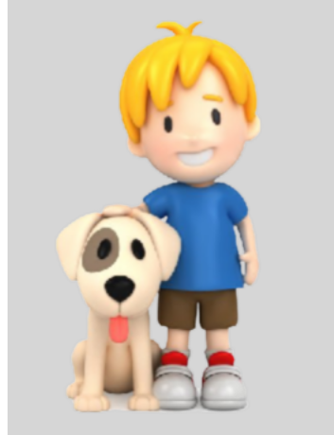
Знают все на свете, взрослые и дети
Что семья наш лучший друг на большой планете!

Slide 3

Актуальность
В младшем дошкольном возрасте у детей
начинают явлениях
формироваться общественной
представления о
жизни и
нормах возраста
человеческого свойственна
общения. Детям это
большая эмоциональная
отзывчивость, что позволяет воспитывать в них любовь, добрые чувства к окружающим людям и, прежде всего, к близким, к своей семье. Ребёнок
должен себя осознать членом семьи. Именно семья
является
хранителем
традиций, поколений,
обеспечивает преемственность
сохраняет и развивает лучшие качества людей. Ознакомление с понятием «семья» невозможно без поддержки самой семьи.
Мы, взрослые, педагоги и родители, должны помочь детям понять значимость семьи, воспитывать у детей любовь и уважение к членам семьи, прививать чувство привязанности к семье и дому.

Slide 4

Цель: формирование духовно-нравственных отношений и чувств сопричастности к семье, родному дому.
Задачи:
Формировать у детей представление о семье.
Воспитывать у детей любовь и уважение к членам семьи, формировать умение проявлять заботу о родных людях.
Обобщать отношения детей с родителями опытом совместной творческой деятельности.
Способствовать активному вовлечению родителей в совместную деятельность с ребёнком в условиях семьи и детского сада.
Установление партнёрских отношений с семьёй каждого ребёнка.

Slide 5

Тип проекта: познавательный, краткосрочный (две недели).
Вид проекта: семейный, групповой.
Участники проекта: дети ясельной группы «Теремок» , родители, воспитатели группы.

Slide 6

Формы организации проекта:
Опросы родителей.
Реализация занятий на тему «Моя дружная семья».
Сюжетные и дидактические игры.
Беседы с детьми.
Чтение художественной литературы.
Двигательная активность.
Самостоятельная деятельность детей.
Рассматривание фотоальбомов.
Консультации для родителей.
Выставка детских рисунков.

Slide 7
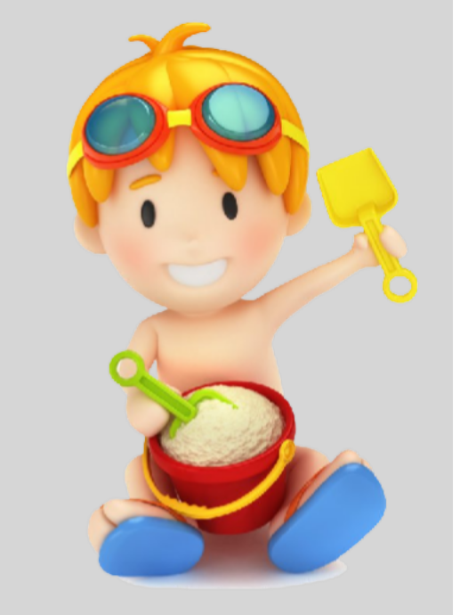
Этапы реализации проекта:
I этап – подготовительный:
Опрос детей совместно с родителями по проблеме.
Определение целей и задач.
Создание необходимых условий для реализации проекта.
II этап – основной (практический):
Внедрение в воспитательно-образовательный процесс эффективных методов и приемов по расширению знаний дошкольников о семье.
Практическая часть.
III этап - заключительный:
Выставка детских рисунков «Солнышко для любимой мамы».

Slide 8

Реализация проекта
ПОЗНАВАТЕЛЬНОЕ РАЗВИТИЕ:
Беседы: «Что такое семья», «Мама – самый дорогой человек на свете», «Бабушки и внуки», «Расскажи, с кем ты живёшь» с использованием альбома «Моя семья», «Я и моя
семья»
Рассматривание альбомов «Моя семья», «Мой дом»,
«Профессии»
РЕЧЕВОЕ РАЗВИТИЕ:
Чтение: К. Ушинский «Петушок с семьёй»; русские народные сказки «Волк и козлята», Л. Толстой «Три медведя», Л. Квитко «Бабушкины руки» .
Чтение стихотворений о семье «Стихи о семье», «Мой дом», «Семь Я», «У меня есть семья…», «Уют» и др.

Slide 9
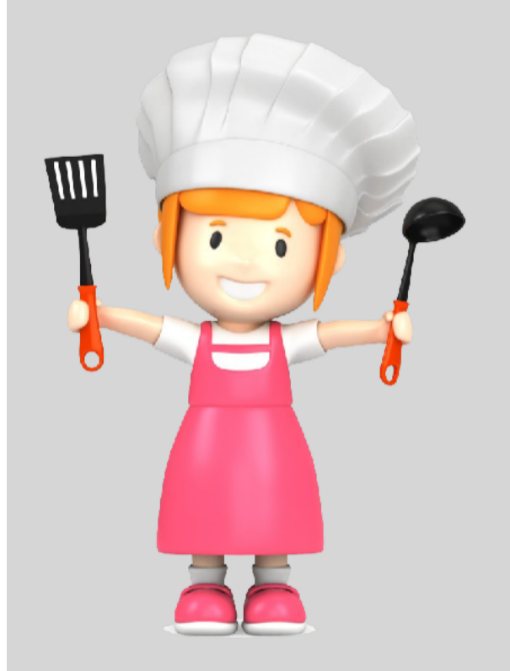
СОЦИАЛЬНО-КОММУНИКАТИВНОЕ РАЗВИТИЕ:
Дидактические игры: «Кого как зовут», «Кто где живёт»,
«Кто что делает в семье», «Маленькие помощники».
Сюжетные игры: «Дом», «Дочки – матери», «Едем в гости к бабушке», «Готовим обед, как мама».
Драматизация русской народной сказки «Колобок»
Игровая ситуация «Мама варит суп», «У нас в гостях бабушка».
Пальчиковые игры: «Пирожки», «Дружная семья»,
«Дом», «Семья», «Кто живёт у нас в квартире».
ХУДОЖЕСТВЕННО-ЭСТЕТИЧЕСКОЕ:
Рисование: «Воздушные шары для братика и сестренки»
Рисование в нетрадиционной технике «Бусы для мамы»
Лепка: «Я пеку, пеку, пеку…: угощение для семьи».
ФИЗИЧЕСКОЕ РАЗВИТИЕ:
Утренняя гимнастика «Дружная семья»
Физкультминутки: «Семья», «Кто живет у нас в квартире?»

Slide 10
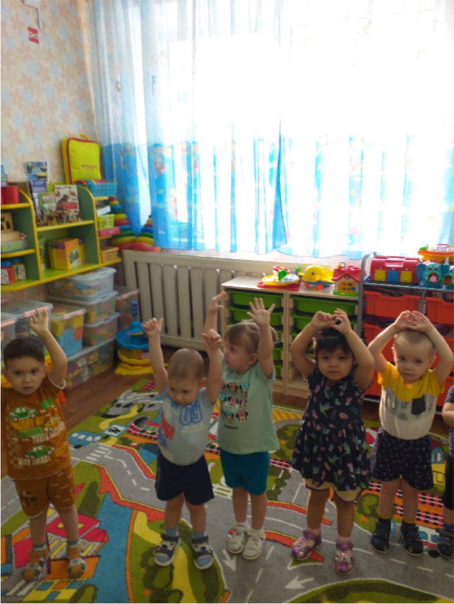

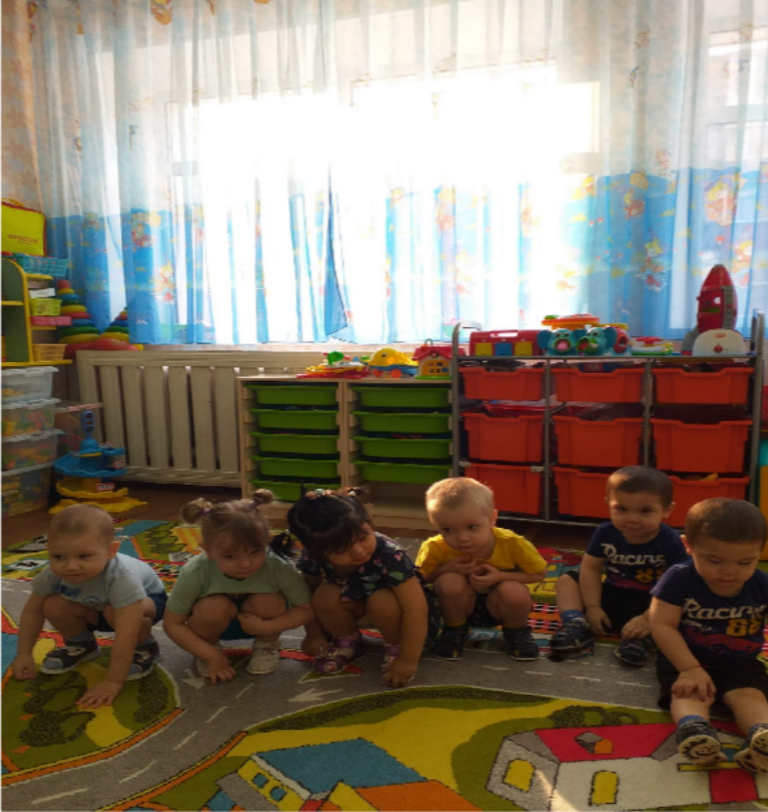
Утренняя гимнастика
«Дружная семья»

Slide 11
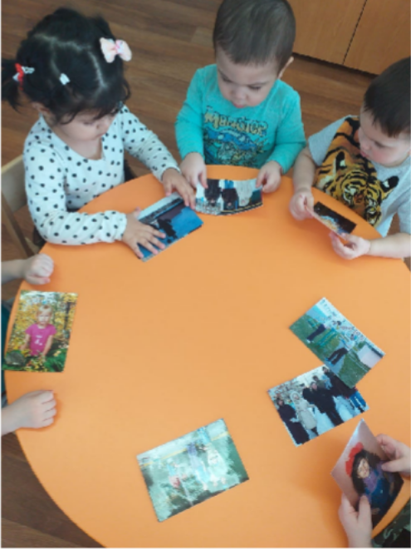
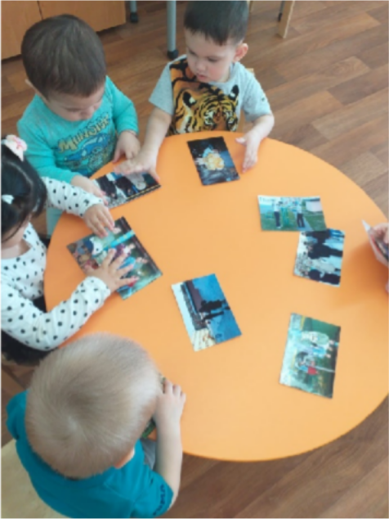
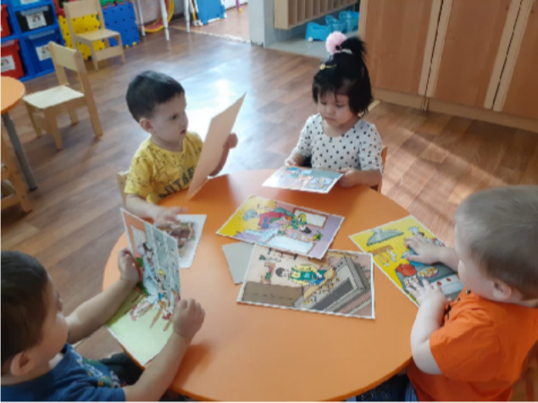
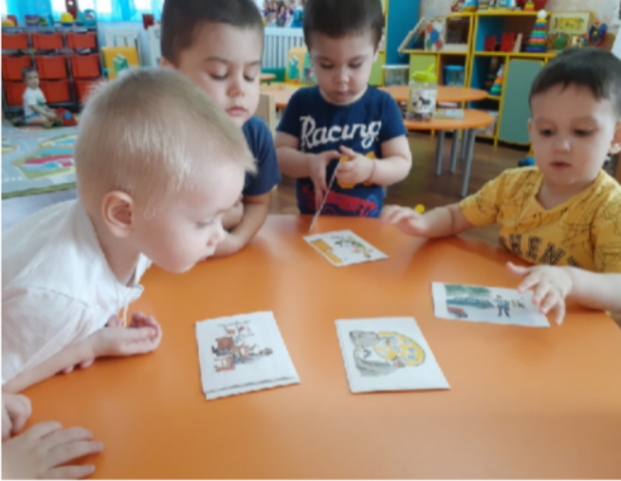


Рассматривание альбомов «Семейные традиции», «Моя семья»,
«Мой дом», «Профессии»

Slide 12
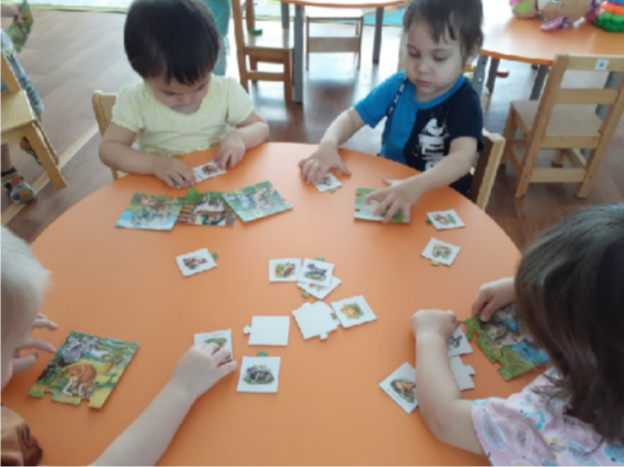
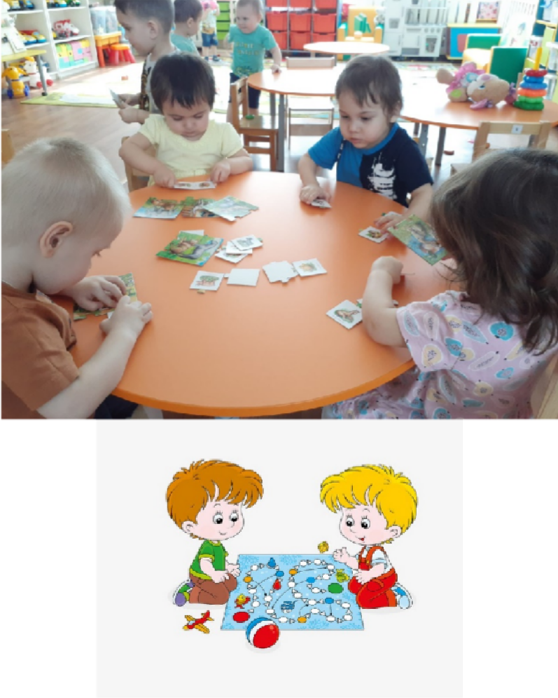
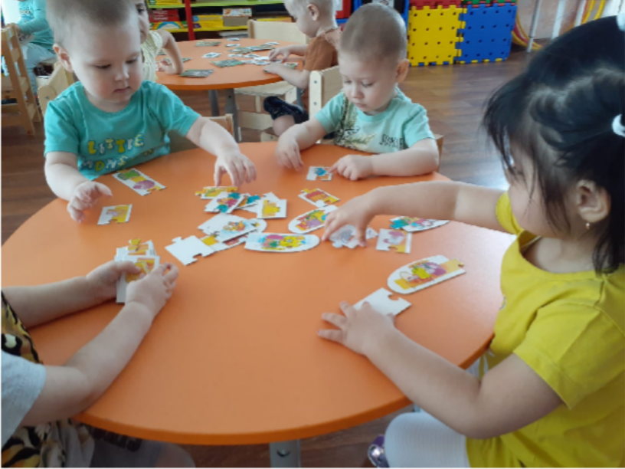
Дидактические игры: «Кого как зовут», «Кто где живёт»,
«Кто что делает в семье»,
«Маленькие помощники».

Slide 13
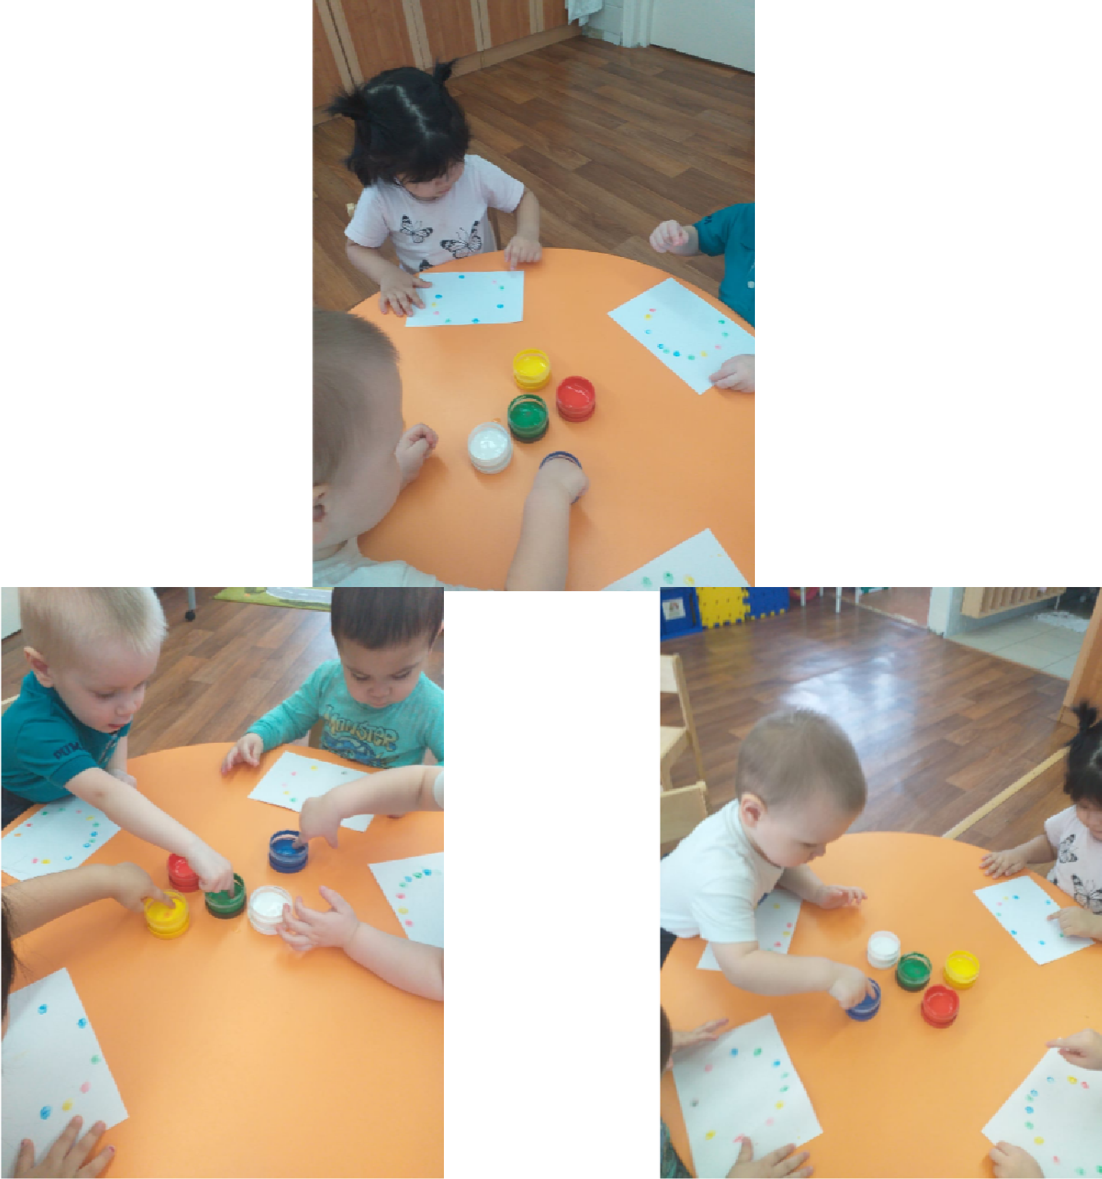
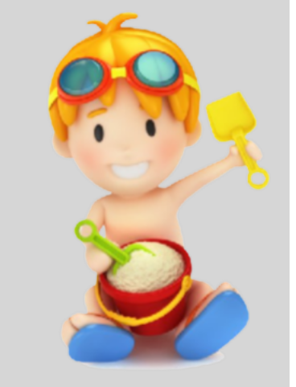

Нетрадиционная техника рисования:
«Бусы для мамы»

Slide 14

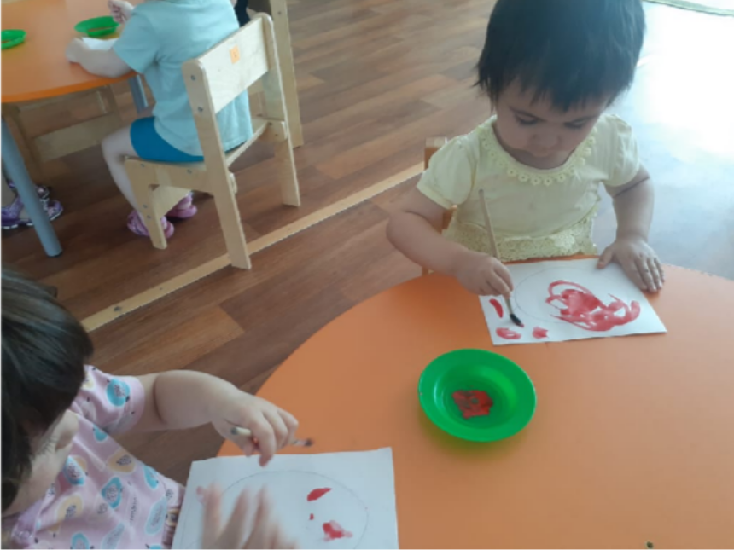
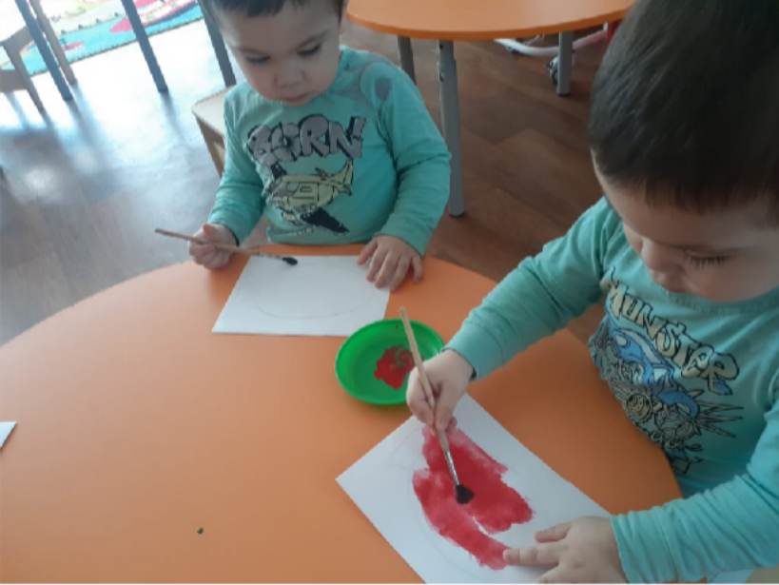
Рисование: «Воздушные шары для братика и сестренки»

Slide 15
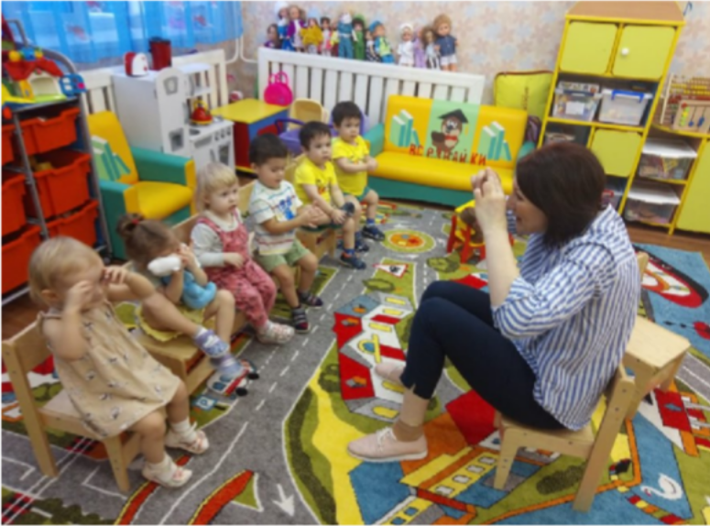
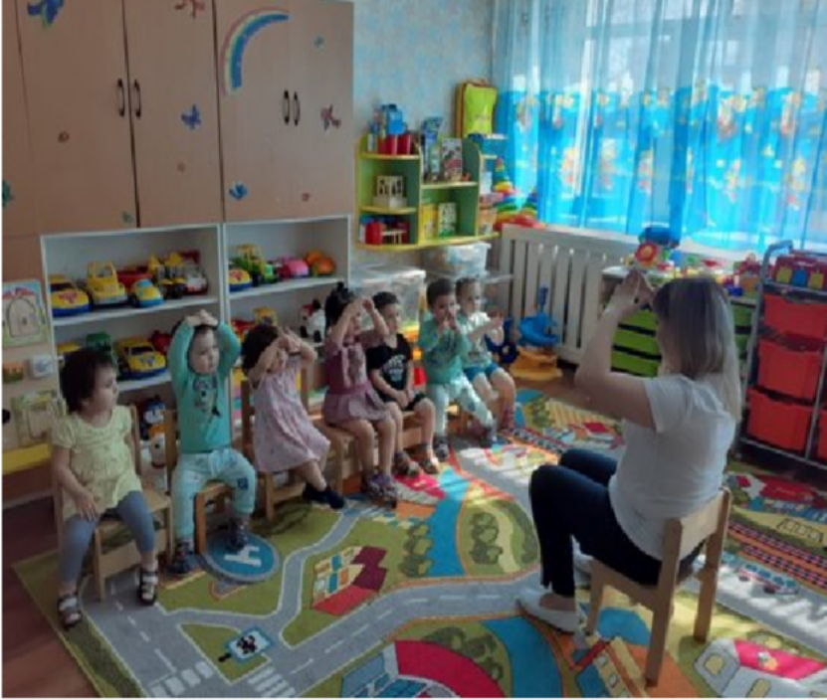

Пальчиковые игры
«Пирожки», «Дружная семья», «Дом»,
«Семья», «Кто живёт у нас в квартире».

Slide 16
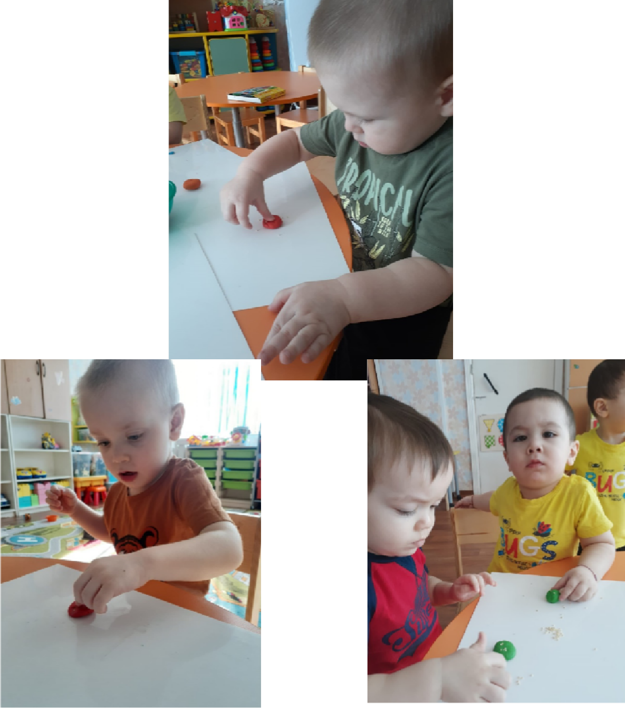
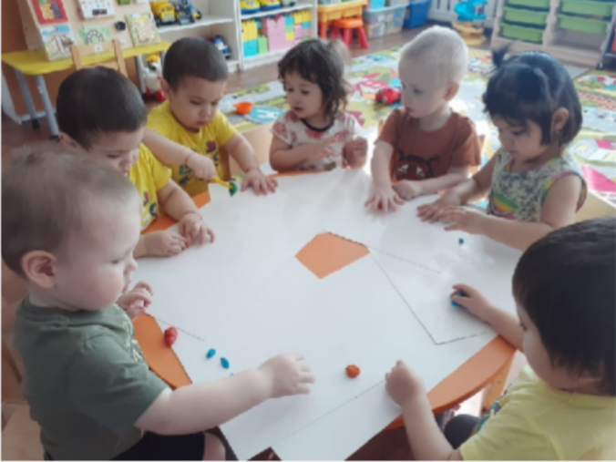
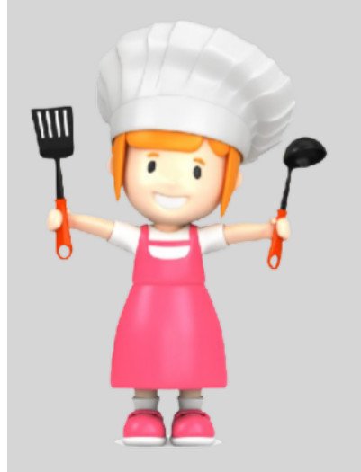
Лепка: «Я пеку, пеку, пеку…:
угощение для семьи»

Slide 17
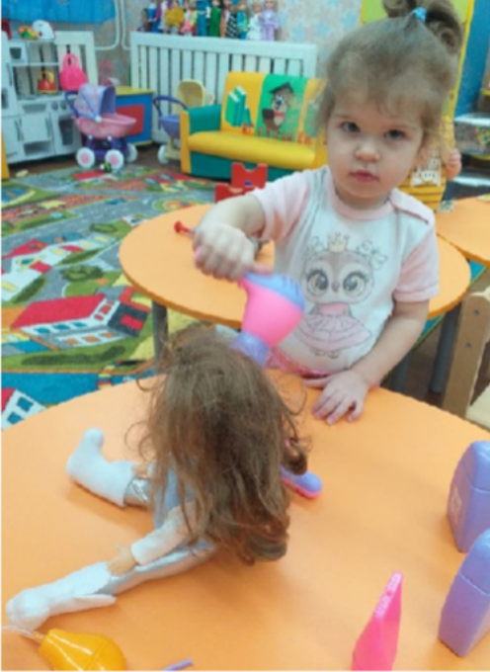
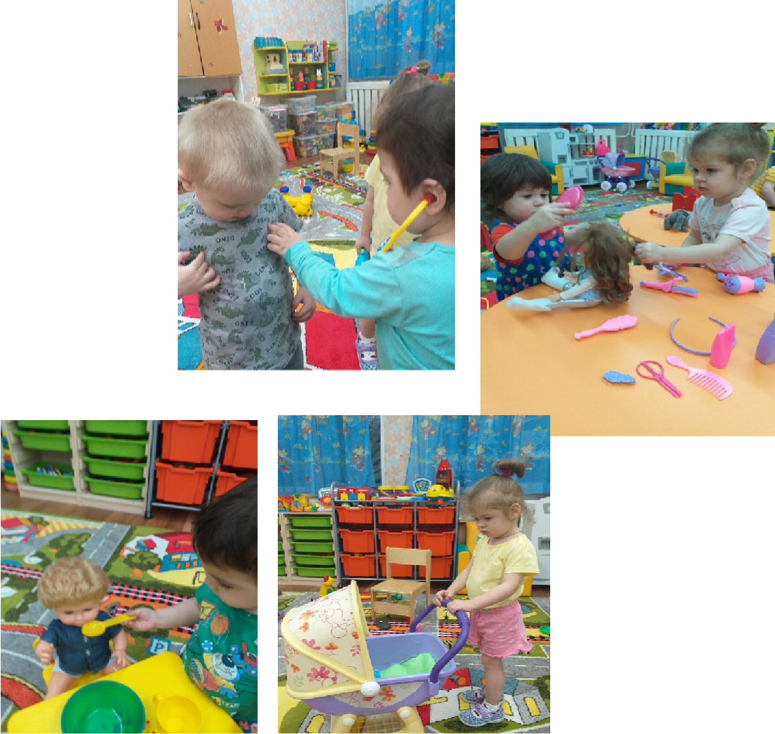


Игровая деятельность

Slide 18
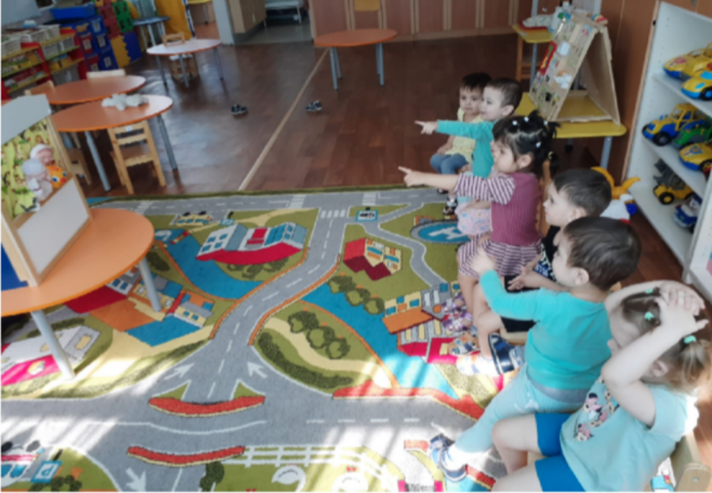
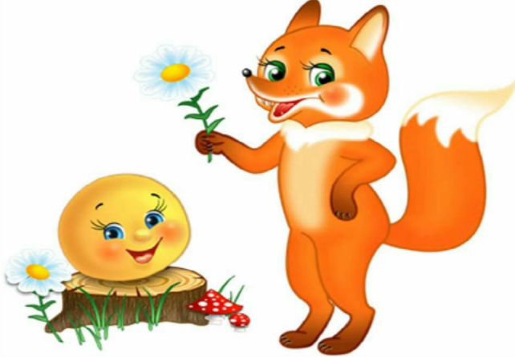
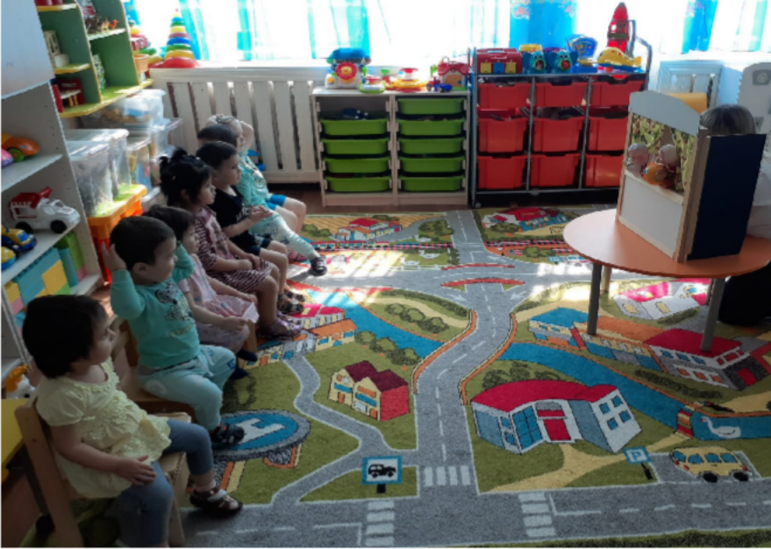
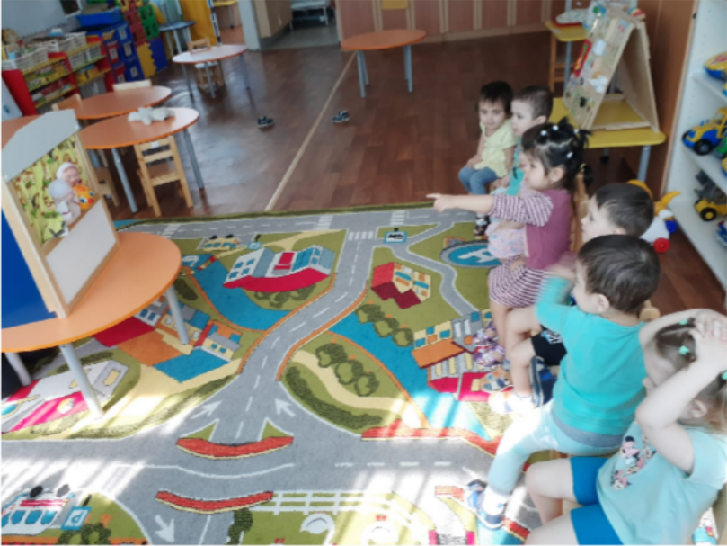
Драматизация русской народной сказки «Колобок»

Slide 19

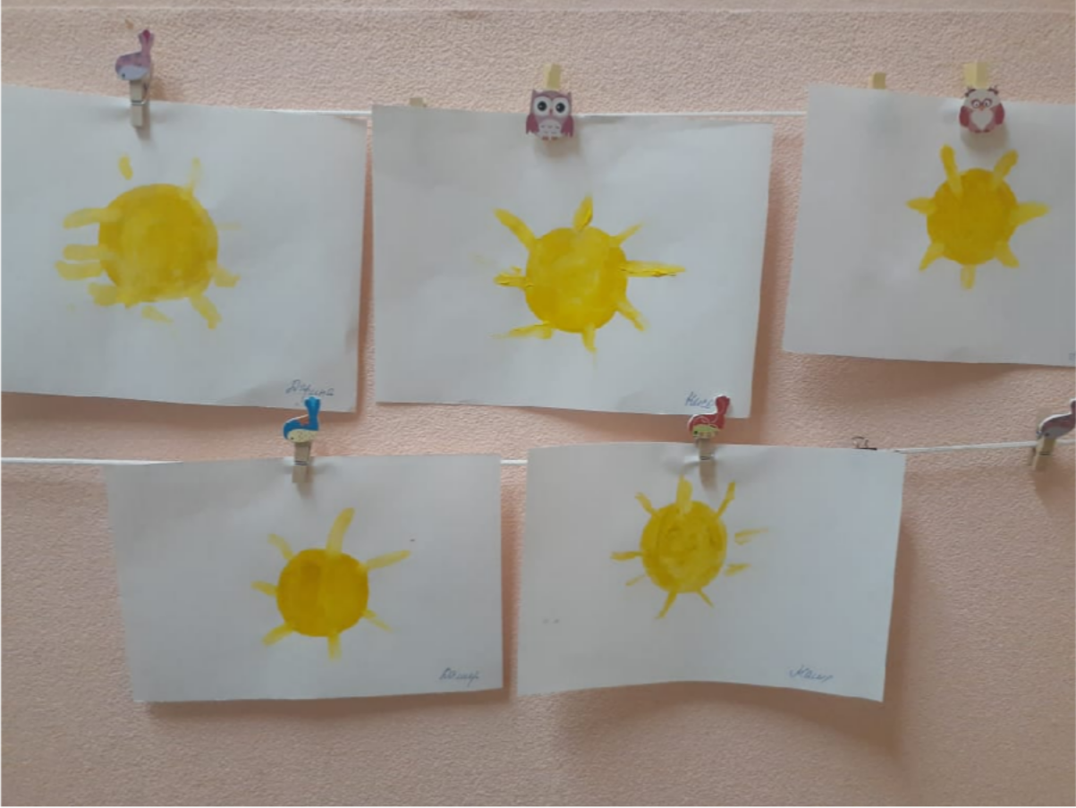
Выставка детских рисунков
«Солнышко для любимой мамы»

Slide 20



Без семьи надёжной Людям не прожить.
Помните! Семьёю Нужно дорожить!

Slide 21
Список литературы:
«Мама» — Д. Грабе;
«Бабушкины руки» — Л. Квитко;
Л.Н. Толстой «Бабушка и внучка»;
«Я сама» — И. Муравейко;
«Солнышко» — Е. Благинина;
«Подарок» — О. Карышева;
«Вот дедушка» — Ф. Фребеля.
Веракса Н.Е., Веракса Н.А. «Проектная деятельность дошкольника»;
О. И. Давыдова, А. А. Майер, Л. Г. Богословец. «Проекты в работе с семьёй» (методическое пособие);

